Slide 1
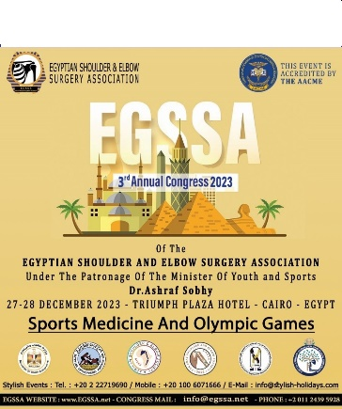
CRITICAL SHOULDER ANGLE : ANATOMICAL VARIANTS AND THERAPEUTIC APPLICATIONS
Dr. KAMOUN HAITHEM
ORTHOPEDIC SURGERY DEPARTEMENT
SECURITY FORCES HOSPITAL - TUNISIA

Slide 2
INTRODUCTION
Degenerative rotator cuff tear is a common pathology.
its incidence is rising.

Slide 3
INTRODUCTION
several anatomical factors increase the risk of this rupture.
Anatomical variations in the shoulder have been incriminated.

Slide 4
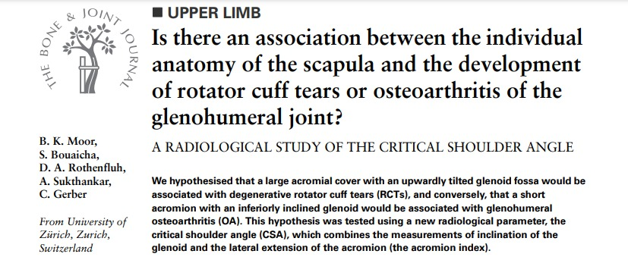
INTRODUCTION
Moor et Al: CSA= combines the measurements of inclination of the glenoid and the lateral extension of the acromion (the acromion index).
Notes:
Moor et Al ont introduit un paramètre radiologique en 2013 qui permet de combiner à la fois l’inclinaison glénoïdale et le débord latéral de l’acromion, L’angle critique de l’épaule ou « Critical Shoulder Angle » ou le CSA.

Slide 5
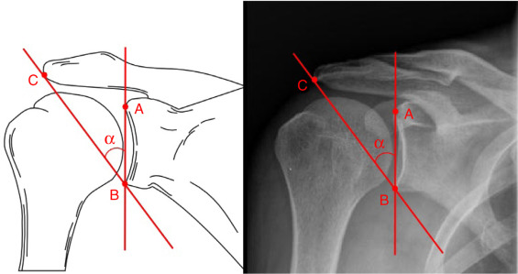
INTRODUCTION

Slide 6
PURPOSE
Is there any relationship between CSA and other anatomical features
with degenerative RCT ?
Notes:
L’objectif de notre étude était d’étudier la relation entre le CSA et les autres éléments anatomiques avec la rupture dégénérative de la coiffe des rotateurs tout en se référant à une population témoin.
Ceci va permettre de définir les populations à risque dés le jeune âge
et installer précocement des mesures de prévention primaire.

Slide 7
MATERIALS
Retrospective
Comparative study
Orthopedic surgery and traumatology department of the Internal
Security Forces hospital .
FROM JANUARY 2017 TO DECEMBER 2021
Notes:
Notre travail consiste en une étude rétrospective, comparative, menée au sein du service de chirurgie orthopédique et traumatologie de l’ Hopital des Forces de Sécurité de Intérieure de La Marsa.

Slide 8
MATERIALS
ALL PATIENTS (66)
POP A(33)
POP B(33)

Slide 9
MATERIALS
POPULATION A | POPULATION B
COMPLETE RADIO CLINIC FILES WITH DEGENERATIVE RCT OPERATED MINIMUM FOLLOW UP 12 MONTHS | AGE LESS THAN 40 YEARS RANDOMLY SELECTED HAD A SHOULDER RADIOGRAPHY DURING LAST 6 MONTHS FOR ALL PATHOLOGIES COMBINED

Slide 10
MATERIALS
NON INCLUSION CRITERIA | EXCLUSION CRITERIA
PATIENTS WITH : TRAUMATIC RCT OPERATED FOR TRAUMATIC SHOULDER PATHOLOGY | PATIENTS WITH : UNUSABLE FILES LOST TO FOLLOW UP INCOMPLETE RADIOLOGY DATA

Slide 11
MATERIELS
MATERIALS
Measurements were made using our computerized system.

Slide 12
METHODS
we studied:
epidemiological findings
radiological findings.

Slide 13
METHODS
Epidemiological data :
Age Gender
Side of affected shoulder Profession.

Slide 14
METHODS
Radiographic findings:
Front shoulder X-ray + Lamy profile
Magnetic resonance imaging.

Slide 15
METHODS
THE FOLLOWING RADIOLOGICAL PARAMETERS WERE
MEASURED :

Slide 16
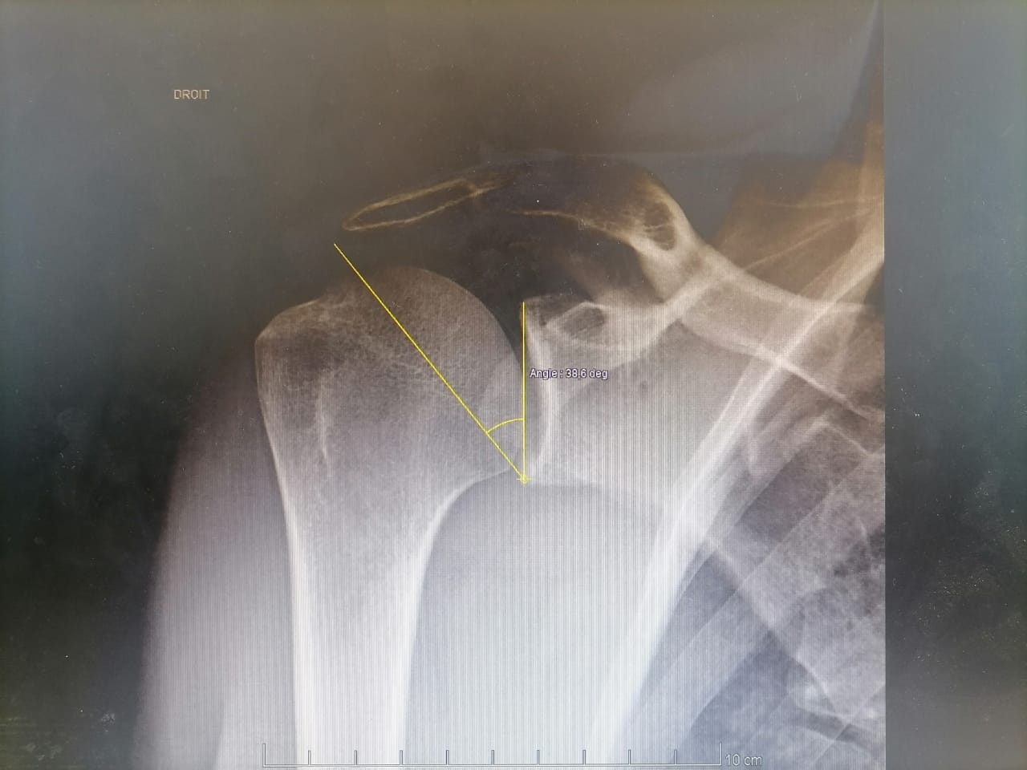
METHODS
CSA
Notes:
C’est l’angle entre la tangente à la glène et la ligne passant par le bord inférieur de la glène et l’extrémité latérale de l’acromion.

Slide 17
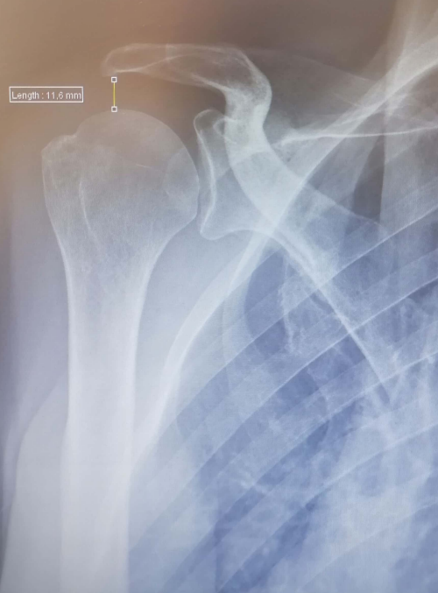
METHODS
Subacromial distance
Notes:
l’espace sous-acromiale est l’espace séparant la tête humérale de l’acromion

Slide 18
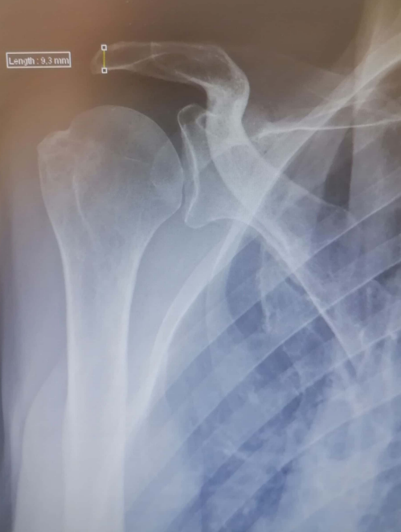
METHODS
Acromion thickness
Notes:
Epaisseur de l’acromion: Pour qu’elle soit standardisée chez tous les patients, la mesure de cette épaisseur a été faite dans le même niveau de mesure de la distance sous acromiale

Slide 19
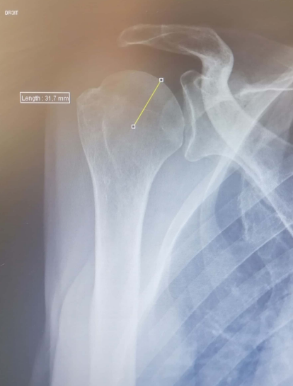
METHODS
Radius of the humeral head
Notes:
Le rayon : mesuré à partir du centre de l’ellipse jusqu’au point périphérique de la tête située au même niveau du bord supérieur de la glène

Slide 20
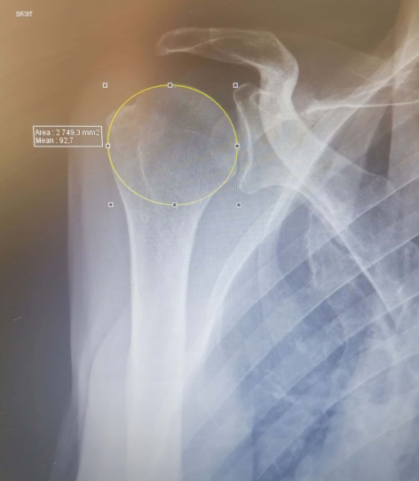
METHODS
The surface of the upper end of the humerus
Notes:
La Surface extrémité supérieure de l’humérus : mesurée à l’aide d’une ellipse dont on peut moduler la taille grâce à un système informatisée

Slide 21
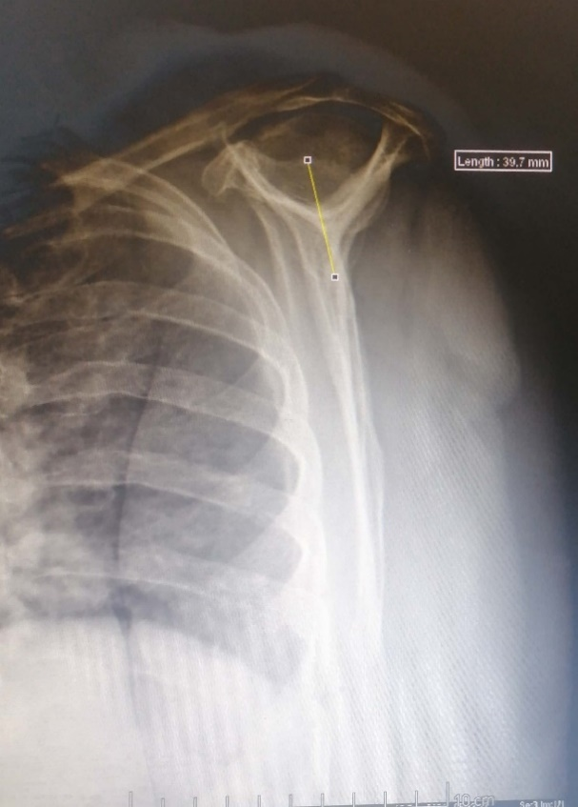
METHODS
Glenoid height
Notes:
La hauteur de la glène.
Elle est mesurée sur un cliché de profil de Lamy. Il s’agit de la distance séparant les 02 bords supérieur et inférieur de la glène

Slide 22
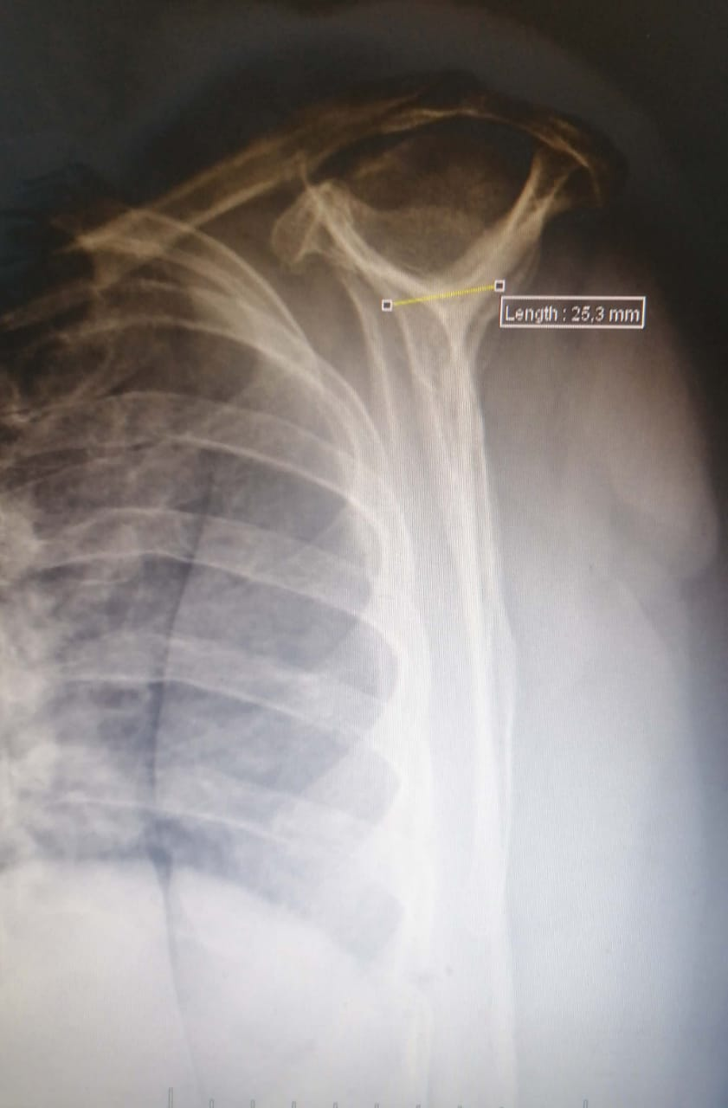
METHODS
The width of the glenoid
Notes:
Elle est mesurée aussi sur un cliché de Lamy de profil. Il s’agit de la distance entre le bord antérieur et postérieur de la glène

Slide 23
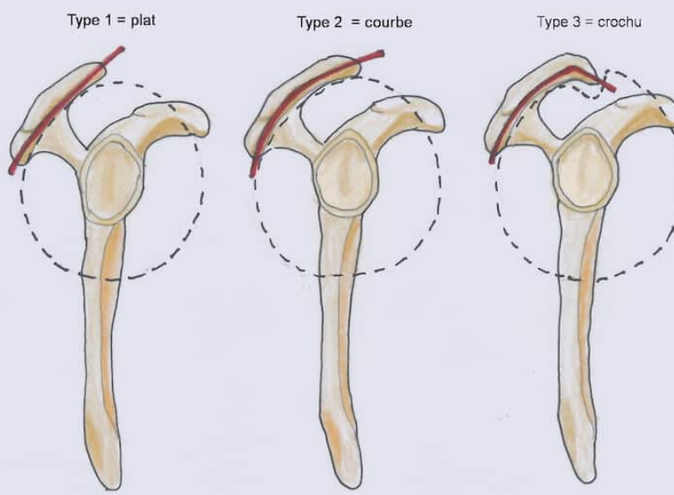
METHODS
The type of acromion according to Bigliani's classification
Notes:
La classification de Bigliani permet de classer les acromions selon leur caractère agressif en 3 types (figure9):
Type 1 : acromion plat (peu agressif).
Type 2 : acromion courbe (moyennement agressif).
Type 3 : crochu (très agressif).

Slide 24
METHODS
THE FOLLOWING MRI DATA WERE
STUDIED :

Slide 25
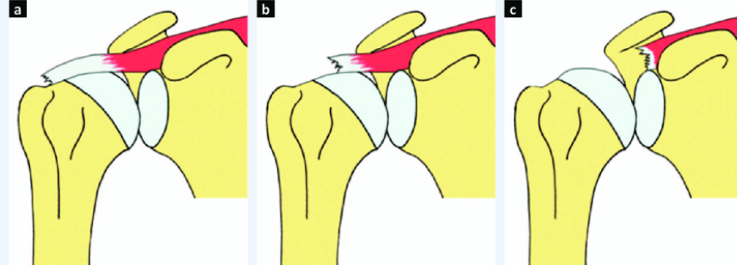
METHODS
The stage of supraspinatus retraction according to the Patte Bernageau classification
Notes:
stade1=aplomb du trochiter ; b) stade2=aplomb de la tête ; c)stade3=aplomb de l'interligne glénohuméral.

Slide 26
METHODS
The stage of fat degeneration according to the Goutallier and Bernageau classification
Notes:
Goutallier et Bernageau (figure 13)[4].
Stade 0 : Muscle sans graisse.
Stade 1: Quelques amas graisseux.
Stade 2: Plus de muscle que de graisse.
Stade 3: Autant de muscle que de graisse.
Stade 4: Plus de graisse que de muscle.

Slide 27
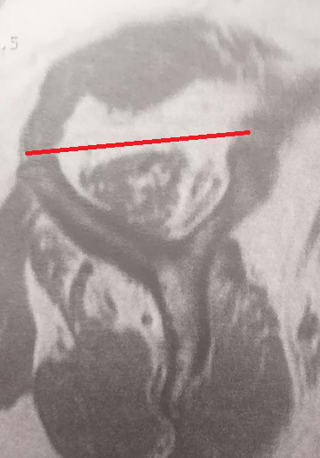
METHODS
The tangent sign
LINE IS DRAWN BETWEEN UPPER SURFACES OF SCAPULAR SPINE AND CORACOID PROCESS :
SUPRA SPINATUS MUSCLE ABOVE -> NORMAL -> NEGATIVE SIGN
BELOW -> ATRPOHY -> POSITIVE SIGN
Notes:
Il s’agit de tracer la tangente passante sur une coupe sagittale par le bord supérieur de l’épine scapulaire et le bord supérieur du processus coracoïde

Slide 28
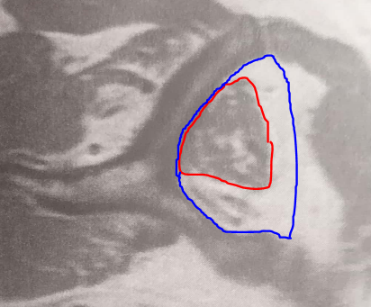
METHODS
The occupancy ratio
BETWEEN SUPRA SPINATUS SURFACE AND SUPRA SPINOUS FOSSA
Notes:
Le ratio d’occupation : rapport entre la surface occupée par le muscle supra-épineux et la surface totale de la fosse supra-épineuse

Slide 29
RESULTS

Slide 30
Descriptive study

Slide 31
Epidemiological data
AGE:
GROUP | AVERAGE | MIN/MAX
A | 53 | 41/72
B | 29 | 21/34
Notes:
La moyenne d'âge du groupe A était égale à : 53 ans avec des extrêmes allant de 41 ans à 72 ans.
Pour le groupe B, la moyenne d’âge était de 29 ans avec des extrêmes allant de 21 ans à 34 ans.

Slide 32
Epidemiological data
Gender
GROUP | FEMALE %
A | 67 % ( 22 CASES)
B | 2 % (5 CASES)
Notes:
.Les patients de sexe féminin représentaient 67% de la population de notre étude (n=22) soit un sex-ratio égal à 0,5.
Pour le groupe B, nous avons uniquement 5 patientes de sexe féminin soit un sex-ratio égale à 15,2.

Slide 33
Epidemiological data
Side of lesion for the population
GROUP A | RIGHT SHOULDER | BILATERAL | DOMINANT SIDE
POURCENTAGE | 63.6 % | 9 % | 69.7 %
GROUP B | RIGHT SHOULDER | LEFT SHOULDER
POURCENTAGE | 60 % | 40 %
Notes:
Coté de l’atteinte pour la population:
Pour le groupe A : L’atteinte de l’épaule droite était prédominante : 63.6% des cas. (n=21)
L’atteinte était bilatérale dans 9% des cas (n=3).
L’épaule atteinte était celle du membre dominant dans 69,7% des cas.
Pour le groupe B : On dispose de 20 radiographies de l’épaule droite et 13 radiographies de l’épaule gauche.

Slide 34
Epidemiological data
Professional status

Slide 35
Epidemiological data
Professional status
GROUP B

Slide 36
X-ray findings

Slide 37
X-ray findings + LAMY profile
Preoperative CSA
GROUP | AVERAGE | MIN / MAX
A | 37,2° | 28° / 47,4°
B | 33,2° | 25,7° / 43,7°
Notes:
CSA préopératoire
Groupe A :CSA préopératoire moyenne était de 37,2; avec des extrêmes allant de 28 à 47,4.
Cet angle est compris entre 28 et 35 chez 10 patients soit 30% des cas.
Il est supérieur à 35° pour les autres patients soit 70% des cas.
Le CSA moyenne était de 33.9° pour la population B avec des extrêmes allant de 25,7 à 43,7°.

Slide 38
X-ray findings + LAMY profile
Evolution of the CSA angle
AVERAGE POST OP : 34,5 °
DECREASING BY 2,7°
Notes:
En postopératoire, le CSA mesurait moyennement 34,5° soit une diminution globale de 2,7°.

Slide 39
X-ray findings + LAMY profile
Type of acromion according to Bigliani classification
Notes:
52% des patients avaient un acromion type 3 de Bigliani (n=17).
Sept patients avaient un acromion moyennement agressif type 02 de Bigliani:21%.
Neuf patients avaient un acromion type 1 de bigliani:27%.

Slide 40
X-ray findings + LAMY profile
Subacromial distance
GROUP A
LESS THAN 7 mm IN 75,8 % OF CASES
 | AVERAGE | MIN / MAX
PRE OP | 5,5 mm | 4 / 8 mm
POST | 7,55 mm | 5,5 / 9,8 mm
Notes:
La distance sous acromiale moyenne était 5,5mm pour la population A avec des extrêmes allant de 4mm à 8mm.
La distance sous-acromiale était inférieure à 7 mm pour 25 patients soit 75.8% des cas.
La distance sous acromiale en postopératoire moyenne était de 7,55mm avec des extrêmes allant de 5,5 mm à 9,8mm.

Slide 41
X-ray findings + LAMY profile
No patient had a subacromial distance of less than 6mm !!!
GROUP B | AVERAGE | MIN / MAX
SUB ACROMIAL DISTANCE | 10,5 mm | 8 / 14 mm
Notes:
La valeur moyenne était de 10,5 mm pour la population B avec des extrêmes allant de 8 mm à 14mm.
Aucun patient n’a pas présenté une distance sous-acromiale inférieure à 6mm.

Slide 42
X-ray findings + LAMY profile
Acromion thickness
GROUP A | AVERAGE | MIN / MAX
PRE OP | 11,78 mm | 9 / 14 mm
POST OP GROUP B | 9,2 mm 11,53 mm | 7 / 12,3 mm 9,5 / 14 mm
Notes:
L’épaisseur moyenne de l’acromion était de 11,78 mm pour la population A avec des extrêmes allant de 9mm à 14mm.
L’épaisseur moyenne de l’acromion était de 9,2mm en postopératoire avec des extrêmes allant de 7 mm à 12,3mm.

Slide 43
X-ray findings + LAMY profile
Radius of humeral head
RADIUS HUMERAL HEAD | AVERAGE | MIN / MAX
GROUP A | 2,58 cm | 2,32 / 2,97 cm
GROUP B | 2,7 cm | 2,4 / 3,1 cm
Notes:
Rayon de la tête humérale :
Le rayon moyen de la tête humérale était de 2,58cm chez la population A avec des extrêmes allant de 2,32 à 2,97cm.
La population B présentait une moyenne de 2,7cm avec des extrêmes allant de 2,4 à 3,1cm.

Slide 44
X-ray findings + LAMY profile
Glenoid height
GLENOID HEIGHT | AVERAGE | MIN / MAX
GROUP A | 45 mm | 39 / 51,5 mm
GROUP B | 44,8 mm | 38 / 52 mm
Notes:
Hauteur de la glène :
La hauteur moyenne de la glène était de 45mm avec des extrêmes allant de 39 à 51,5mm.
Celle de la population témoin était de 44.8mm.Donc pas de différence significative entre les deux.

Slide 45
X-ray findings + LAMY profile
Glenoid width
GLENOID WIDTH | AVERAGE | MIN / MAX
GROUP A | 31,5 mm | 28 / 33,8 mm
GROUP B | 31 mm | 29 / 34 mm

Slide 46
X-ray findings + LAMY profile
Surface area of the upper end of the humerus
UPPER HUMERUS SURFACE | AVERAGE | MIN / MAX
GROUP A | 21,02 cm2 | 17 / 27 cm2
GROUP B | 23,62 cm2 | 17,76 / 29,46 cm2

Slide 47
X-ray findings + LAMY profile
 |  | Moyenne | min | max
angle CSA | Groupe A | 37,2 | 28 | 47,4
 | Groupe B | 33,9 | 25,7 | 43,7
Distance sous acromiale | Groupe A (préop) | 5,5 mm | 4mm | 8mm
 | Groupe A(post op) | 7,53mm | 5,5mm | 9,8mm
 | Groupe B | 10,5mm | 8mm | 14mm
Epaisseur acromion | Groupe A (pre op) | 11,78mm | 9mm | 14mm
 | Groupe A (post op) | 9,23mm | 7mm | 12,30mm
 | Groupe B | 11,53mm | 9,5mm | 14mm
rayon | Groupe A | 2,58cm | 2,32cm | 2,97cm
 | Groupe B | 2,7cm | 2,4cm | 3,1cm
Hauteur glène | Groupe A | 45mm | 39mm | 51,5mm
 | Groupe B | 44.8mm | 38mm | 52mm
Largeur glène | Groupe A | 31,5mm | 28mm | 33,8mm
 | Groupe B | 31mm | 29mm | 34mm
Surface extrémité supérieur de l’humérus | Groupe A | 21,02cm2 | 17cm2 | 27cm2
 | Groupe B | 23,62cm2 | 17,76cm2 | 29,46cm2
SUMMARY TABLE

Slide 48
Magnetic resonance imaging findings
Lesion assessment
GROUP A
SUPRA SPINATUS | SUBSCAPULARIS | INFRA SPINATUS
ALL | 8 CASES ( 33 %) | 15 CASES ( 44 % )

Slide 49
Magnetic resonance imaging findings
Stage of tendon retraction according to Patte's classification

Slide 50
Magnetic resonance imaging findings
Grade of Fat Degeneration according to the equivalent of the Goutallier classification

Slide 51
Magnetic resonance imaging findings
Tangent sign
NEGATIVE | POSITIVE
82 % | 18 %

Slide 52
Magnetic resonance imaging findings
Occupancy ratio
AVERAGE | MIN / MAX
0,69 | 0,4 / 0,9

Slide 53
Analytical study
 | Groupe A | Groupe B | Significant correlation with CSA>35°.
Age (average) | 57.7 years | 29 years | Significant correlation With advanced age p=0.035
Sexe | Predominantly female. sex ratio=.05 | Predominantly male. Sex ratio=15.1 | No significant correlation p=0.72
Profession | 7 field agents 12 administrative staff 14 non-professional | 30 field agents 3 administrative agents | No significant correlation with profession P=0,13

Slide 54
Analytical study
 |  | Average | min | Max | Correlation with CSA (p)
CSA angle | Groupe A | 37,2 | 28 | 47,4 | -
 | Groupe B | 33,9 | 25,7 | 43,7 | -
Subacromial distance | Groupe A (pré op) | 5,5 mm | 4mm | 8mm | 0.014
 | Groupe A (post op) | 7,54mm | 5,5 | 9,8 | 0,27
 | Groupe B | 10,5mm | 8mm | 14mm | 0,3
Acromion thickness | Groupe A (pre op) | 11,78mm | 9mm | 14mm | 0,52
 | Groupe A (post op) | 9,24mm | 7mm | 12,3mm | 0,43
 | Groupe B | 11,53mm | 9,5mm | 14mm | 0,522
radius | Groupe A | 2,58cm | 2,32cm | 2,97cm | 0,1
 | Groupe B | 2,7cm | 2,4cm | 3,1cm | 0,34
Glenoid height | Groupe A | 45mm | 39mm | 51,5mm | 0,65
 | Groupe B | 44.8mm | 38mm | 52mm | 0,32
Glenoid width | Groupe A | 31,5mm | 28mm | 33,8mm | 0,28
 | Groupe B | 31mm | 29mm | 34mm | 0,38
Surface of upper end of humerus | Groupe A | 21,02cm2 | 17cm2 | 27cm2 | 0,48
 | Groupe B | 23,62cm2 | 17,76cm2 | 29,46cm2 | 0,41
Type of acromion | Groupe A | - | 1 | 3 | 0,02

Slide 55
Analytical study
 |  | Average | min | Max | Correlation with CSA (p)
Occupancy ratio | Groupe A | 0,69 | 0,4 | 0,9 | 0,18
Tangent sign | Groupe A | - | 0 | 1 | 0,25
Goutallier classification equivalent | Groupe A | - | 0 | 3 | 0,24
Patte Classification | Groupe A | - | 1 | 3 | 0.01

Slide 56
Discussion
Relationship between CSA and RDCR
AVERAGE PRE OPERATIVE CSA= 37.21°
CSA > 35°:70% of cases HIGH CORRELATION !!!
Notes:
Relation entre CSA et RDCR :
La valeur moyenne du CSA préopératoire était de 37,21°avec des extrêmes allant de 29 à 47°.
Une CSA > 35° a été retrouvée dans 70% des cas, témoignant d’une forte corrélation entre cet angle pathologique et la RDCR de l’épaule concernée.

Slide 57
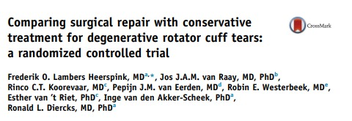
Discussion
Epidemiological characteristics :
Age:
Average age of population A=57.7 years
Average close to those found in the literature
Between those of Cherchi et al (55.5 years) and Heerspink et al (60.8 years)
Notes:
Caractéristiques épidémiologiques :
Age :
La moyenne d'âge de la population d’étude A était de 57,7 ans.
Cette moyenne est proche des ceux retrouvées dans la littérature, elle est comprise entre celle des séries de Cherchi et Al (55,5 ans) et celle de Heerspink et al (60,8ans).
On note la présence d’une relation significative entre âge avancée et CSA pathologique selon cette étude avec p=0,035.

Slide 58
Discussion
Significant correlation between advanced age and pathological CSA according to this study with p=0.035
Gumina et Al: CSA increases by 0.04 each year.
Notes:
Ce qui convient avec l’étude de Gumina et Al dont leur étude a montré que le CSA augmente de 0,04 chaque année.

Slide 59
Discussion
GENDER:
2/3 of population A was female, giving a sex ratio of 0.5.
identical to that of Yamamato et al, who found a similar rate of women with a pathological angle: 66.6%.
Notes:
Le Sexe :
2/3 de la population A était de sexe féminin, soit un sex-ratio égal à 0,5.
Notre résultat est identique à certaines études comme celle de Yamamato et al qui ont trouvé un taux similaire des femmes ayant un angle pathologique : 66,6%.
Aucune relation statistiquement significative n’a été retrouvée entre un CSA préopératoire pathologique et le sexe (p=0.72) même si le sexe féminin constitue un facteur de risque de la RDCR selon la littérature.

Slide 60
Discussion
No statistically significant correlation between CSA and gender (p=0.72).
Identical to the study by Gumina et Al.
although female gender is a risk factor for RDCR according to the literature.

Slide 61
Discussion
Profession and dominant side:
sustained and repeated abduction of the arm
lifting of heavy objects
high repetitiveness of tasks
ACTIVE WORKERS | TOP ATHLETES | ADMINISTRATIVE AGENTS | NO PROFESSION
60 % | 20 % | 40 % | 40 %
Notes:
Profession :
Les patients sportifs de haut niveau dans la population A représentaient 20% de la population. 40% de la population étaient des agents administratifs ayant un travail manuel répétitif.
Les agents de terrain sont exposés à une abduction soutenue et répétée du bras, à un soulèvement des objets lourds et à une répétitivité élevée des taches ce qui expose selon la littérature à un risque très élevée de rupture de la coiffe des rotateurs.

Slide 62
Discussion
A study in South Korea in 2018 showed a strong association between manual work involving repetitive and excessive movements of the upper limb and DRCT.
BUT
No statistically significant correlation between type of occupation and CSA (p=0.13).
Notes:
Une étude faite au Corée de sud a montré une forte association entre le travail manuel incluant des mouvements répétitifs et excessifs du membre supérieur et la RDCR.
Cependant, il n’y avait pas de relation statistiquement significative entre le type de profession et le CSA pathologique selon les données de cette étude (p=0,13).

Slide 63
Discussion
Side of the affected shoulder in relation to that of the dominant limb
Affected shoulder is on the dominant side in 70% of cases.
Mechanical hypersollicitation of the dominant upper limb ++
Yamamato et al, showed that the dominant upper limb was strongly correlated with DRCT (p=0.001).
Notes:
L’épaule
L’épaule atteinte était celle du côté du dominant chez 70% des cas.
Cela peut être justifiée par l’hypersollicitation mécanique du membre supérieur dominant par rapport au côté controlatérale.
Une revue de la littérature a montré des résultats similaires. En effet, dans leur série, Yamamato et Al, ont prouvé que le membre supérieur dominant était fortement corrélé à la RDCR (p=0,001).

Slide 64
Discussion
Shoulder X-ray data
Preoperative CSA:
Main objective of our study: relationship between CSA and DRCT.
The lateral protrusion of the acromion determines the CSA.
Overhanging acromion -> forces exerted on the head of the humerus
increases -> contraints exerted on the cuff to maintain centring of the
humeral head.
Notes:
L’objectif principal de notre étude est de montrer la relation entre CSA et la RDCR.
Le débord latéral de l’acromion conditionne le CSA, il s’agit de 02 éléments proportionnels.
Plus l’acromion est débordant, plus les forces exercées sur la tête de l’humérus augmentent (force ascendante), ce qui augmente les contraintes exercées sur la coiffe pour maintenir le centrage de la tête humérale.
Si l’acromion est peu débordant, il s’agit plutôt d’une force de coaptation glènohumérale.
Ces éléments-là ont été étudiés par Nyffeler et al et leur travail a conclu que l’extension latérale de l’acromion est associée à une RDCR.

Slide 65
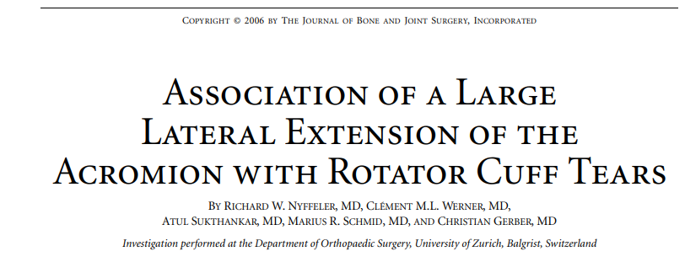
Discussion
Shoulder X-ray data
Preoperative CSA:
Nyffeler et al: Lateral extension of the acromion is associated with RDCT !!

Slide 66
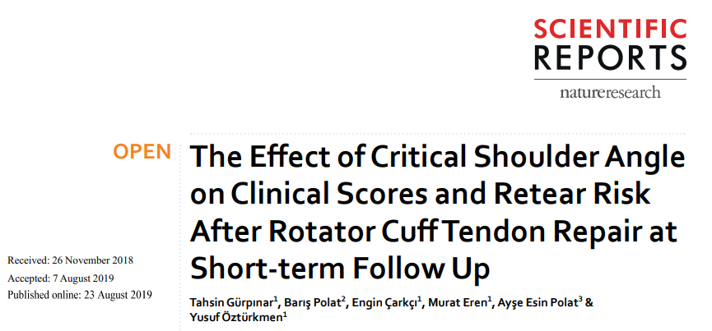
Discussion
Preoperative CSA:
2019 : Gürpinar.et al demonstrated that IF glenoid obliquity is HIGH -> CSA increases
Notes:
Le 2éme facteur impliquant la CSA est l’obliquité de la glène scapulaire. Plus l’obliquité de la glène augmente, plus le CSA augmente. Ceci a été prouvé selon une étude publié par Gürpinar et Al.
Hughes et al ont réalisé une étude cadavérique qui a montré que l’inclinaison glénoïdienne était significativement plus importante chez les sujets présentant une RDCR.
DAGGETT et al ont prouvé que l’inclinaison glénoïdienne est linéairement corrélée avec le CSA et qu’elle est significativement associée avec des ruptures massives de la coiffe.
En admettant que l’inclinaison glénoïdienne et le débord latéral de l’acromion sont les 02 déterminants du CSA, on peut conclure que l’augmentation du CSA est un facteur prédisposant majeur à la RDCR.

Slide 67
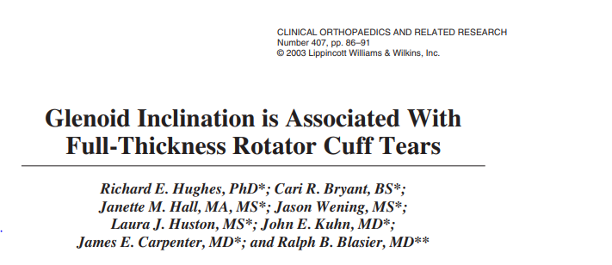
Discussion
Preoperative CSA:
Hughes et al: a cadaveric study showed that glenoid tilt was significantly greater in subjects with DRCT.

Slide 68
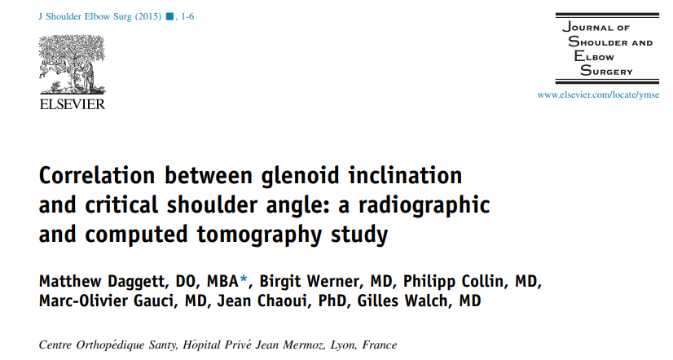
Discussion
Preoperative CSA:
2015 : DAGGETT et al: glenoid tilt is linearly correlated with CSA

Slide 69
Discussion
Preoperative CSA:
Glenoid tilt and lateral acromion protrusion: 02 determinants of CSA
increased CSA is a major predisposing factor for DRCT.

Slide 70
Discussion
2013 :Moor et al: CSA>35° is highly predictive of DRCT.
Notes:
Moor et al ont décrit le CSA pour la première fois et l’ont définit comme un paramètre radiologique hautement incriminé dans la pathologie de l’épaule. Ils ont constaté qu’un angle >35° est prédisposant à une rupture dégénérative de la coiffe des rotateurs[16].
Une revue de la littérature a montré que d’autres études aussi ont montré qu’un CSA>35° est fortement prédicteur d’une RDCR.

Slide 71
Discussion
CSA post-op and effect of ANTERIORACROMIOPLASTY:
 | CSA trends according to different studies.
Hardy et Al | 34,7➔31,7°
Bilaud et Al | 35,9➔33°
Boutsiadis et Al | 35,5➔33°
Bonnevialle et Al | 36,2➔33,5°
Girard et AL | 36,1➔33,5°
Our Study | 37,2➔34,5°
CSA SIGNIFICANT DECREASE DUE TO AA !!!

Slide 72
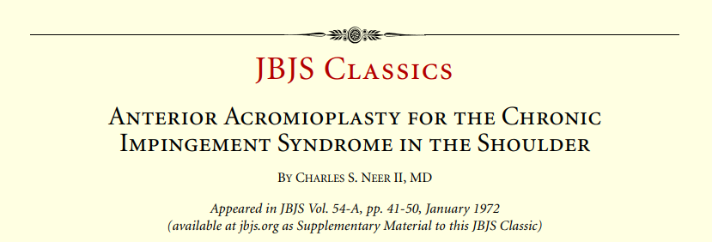
Discussion
Types of acromion according to Bigliani :
2005 : Neer et al:
Acromion shape is responsable of DRCT
Anterior acromioplasty: INCREASES SUBACROMIAL SPACE IN ORDER TO reduce impingement with rotator cuff.
Notes:
Types d’acromion selon Bigliani :
Neer et al ont prouvé que la forme de l’acromion, notamment ses parties antérieures et inférieures sont responsables de RDCR. C’est en se basant sur ces données, que Neer a montré l’utilité de l’acromioplastie antérieure pour libérer l’espace sous acromial et donc réduire le conflit avec la coiffe des rotateurs.
kim et al ont trouvé dans leur étude qu’il n’y avait pas de relation statistiquement significative entre la gravité de la lésion et le type de l’acromion.
Cependant Une métanalyse faite par Morelli et Al a révélé que les personnes présentant un acromion type 3 de la classification Bigliani sont trois fois plus à risque de développer une RDCR que ceux présentant un type 1 ou 2.

Slide 73
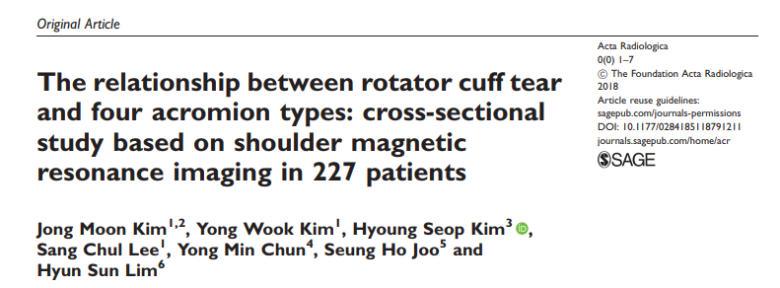
Discussion
Types of acromion according to Bigliani :
2018 : Kim et al: no statistically significant correlation between lesion severity and acromion type.

Slide 74
Discussion
Types of acromion according to Bigliani :
2019 : Metanalysis by Morelli et al: people with a type 3 acromion are three times more likely to develop DRCT than those with a type 1 or 2.

Slide 75
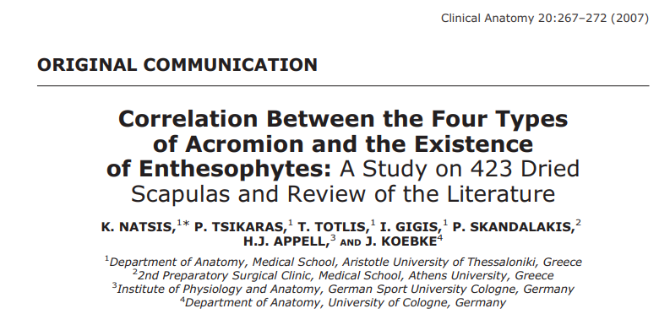
Discussion
Types of acromion according to Bigliani :
2007 :NATSIS et al: enthesophytes in the lateral part of the acromion were significantly more frequent in bigliani type 3 acromions (p<0.05).CSA increases in the presence of lateral osteophytes.

Slide 76
Discussion
Types of acromion according to Bigliani :
In our study, CSA >35° is associated with acromion type 2 or 3 in 78% of cases.
strong correlation between acromion type and pathological CSA !!!
Notes:
Dans notre étude, on a retrouvé une forte corrélation entre le type de l’acromion et CSA pathologique, en effet un CSA >35° a été associé à un type 2 ou 3 dans 78% des cas avec (p=0,78).
En outre NATSIS et al, ont prouvé que les enthésophytes présents au niveau de la partie latérale de l’acromion étaient significativement plus fréquents dans les acromions type 3 de la classification de bigliani. (p<0,05)[28]
Étant donné que le CSA va augmenter en présence d’ostéophytes latéraux, on peut suggérer qu’il y aura une relation significative entre le CSA et l’acromion type 3.

Slide 77
Discussion
Acromiohumeral distance
Mean value= 5.4mm < 7mm.
Major difference from control population 10.5mm.
A pathological CSA was strongly correlated with a subacromial distance less
than 7mm, and therefore with a DRCT (p=0.014).
Notes:
La valeur moyenne était de 5,4mm : donc inférieure à la valeur normale 7mm avec une différence majeure par rapport à la population témoin 10,5mm. Un CSA pathologique était fortement corrélé à une distance sous acromiale inférieure à 7 mm donc à une RDCR avec p=0,014.
Ceci est conforme avec les résultats de Cotton et Rideout [29] et celle de l’étude de Weiner et Macnab [30]. Cette dernière a montré que la distance sous-acromiale normale doit appartenir à l’intervalle 7-14mm. Elle a aussi prouvé qu’une distance acromio-humérale inférieure ou égale à 5 mm est une RDCR jusqu’à preuve du contraire.

Slide 78
Discussion
Acromiohumeral distance
These findings are in line with those of Cotton and Rideout showed that normal subacromial distance should fall within the 7-14 mm range.

Slide 79
Discussion
Acromiohumeral distance
Weiner and Macnab :Acromiohumeral distance less than or equal to 5 mm > is DRCT until proven otherwise.

Slide 80
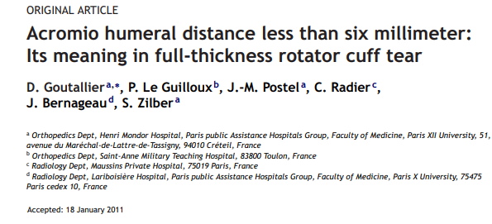
Discussion
2011 : Goutallier and Guillaux, a pathological acromiohumeral distance is associated with DRCT.
Post-operative increase in acromiohumeral distance of 2.04mm, due to acromioplasty and bursectomy restore subacromial distance values closer to normal anatomy.
Notes:
Une distance acromio-humérale pathologique est associé selon Goutallier et Guillaux à une RDCR avec prédominance de rupture transfixiante du supra-épineux. [31]
Nous avons noté une augmentation de la distance acromio-humérale de 2,04mm en post opératoire, ceci est due à l’acromioplastie, et à la bursectomie permettant d’élargir l’espace de glissement sous acromiale et de rétablir des valeurs de distances sous acromiales plus proches de la normale.

Slide 81
Discussion
Other anatomical features
RELATION WITH | GLENOID HEIGHT | GLENOID WEIGHT | ACROMION THICHKNESS | SURFACE OF UPPER END OF HUMERUS
CSA | NO | NO | NO | NO
However, there was a significant postoperative reduction in acromion thickness of 2.45mm Enlarging the subacromial space and thus reducing stress on the supraspinatus muscle.

Slide 82
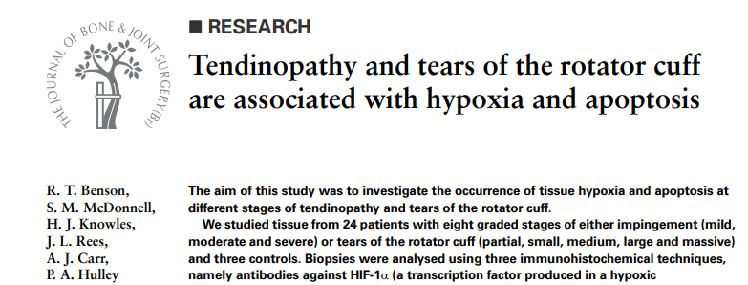
Discussion
Magnetic resonance imaging data
Supra-spinatus tendon lesion :
MOST exposed to mechanical stress
2010 : Benson et al. showed that the supraspinatus is the most vulnerable to hypoxic damage among the cuff tendons, with more pronounced apoptosis. In our study, the supraspinatus was damaged in all cases.
Notes:
Données de l’imagerie par résonance magnétique
Lésion du tendon supra-épineux :
Le tendon supra-épineux est le plus exposé aux contraintes mécaniques parmi les tendons de la coiffe des rotateurs vu les pressions exercées par la tête humérale et la voute acromio-coracoïdienne.
Une étude anatomopathologique et biomoléculaire publiée par Benson et al a montré que le supra-épineux est le plus vulnérable aux dommages hypoxiques parmi les tendons de la coiffe : en effet, l’apoptose est plus accentuée.
Dans notre étude, l’infra-épineux était lésée dans la totalité des cas. La lésion du subscapulaire était associée dans 27% des cas. Une lésion de l’infra-épineux était associé dans 42% des cas.

Slide 83
Discussion
Supra-spinatus tendon lesion :
In isolated supraspinatus ruptures : the CSA was >35° in 66.6% of cases -> a strong relationship between a CSA>35° and degenerative supraspinatus rupture.
2021 : meta-analysis by Zhao et al: high CSA= predictive factor of supraspinatus rupture
Notes:
Lors des ruptures isolées du supra-épineux le CSA était > 35° dans 66.6 % des cas ce qui plaide en faveur de la forte relation entre un CSA>35° et la rupture dégénérative du supra-épineux.
Une méta-analyse faite par Zhao et Al a montré qu’un CSA élevé est un facteur prédicteur de la rupture du supra-épineux avec p<0.00001.[34]
Toute augmentation du CSA, entraine une élévation des forces de cisaillement responsable d’une instabilité de l’articulation de l’épaule. Ce qui augmente les contraintes exercées sur le supra-épineux pour maintenir la stabilité de l’articulation glèno-humérale.
En outre, Zhao et al ont prouvé que les patients présentant un CSA élevé avec une marge d’abduction active limitée vont développer une rupture dégénérative du muscle supra-épineux par augmentation des sollicitations mécaniques exercées sur les tendons de la coiffe.

Slide 84
Discussion
Supra-spinatus tendon lesion :
Increased CSA -> increased forces which cause shoulder instability and joint Increased stress on the supraspinatus to maintain stability of the glenohumeral joint.
Zhao et al: High CSA + limited active abduction range will develop degenerative rupture of the supraspinatus muscle through increased mechanical stress on the cuff tendons.

Slide 85
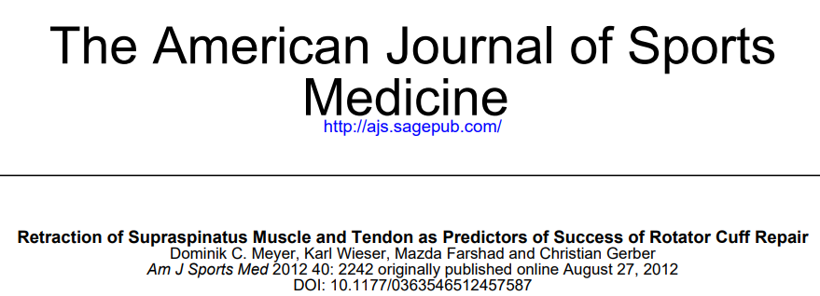
Discussion
Stages of tendon retraction according to Patte's classification and stages of fatty degeneration according to Goutallier's classification
2012 : Meyer et al: musculotendinous retraction is due to shortening of muscle fibers and tendon tissue.The degree of supraspinatus tendon retraction is proportional to the Goutallier classification.
Notes:
Selon Meyer et Al, cette rétraction musculotendineuse est due à un raccourcissement des fibres musculaires et puis du tissu tendineux dans un stade avancée.[36] Ils ont retrouvé aussi que le degré de la rétraction tendineuse du supra-épineux est proportionnelle à la classification de Goutallier.

Slide 86
Discussion
Stages of tendon retraction according to Patte's classification and stages of fatty degeneration according to Goutallier's classification
In our study, a CSA >35° was more associated with stages 2 and 3 of
Goutallier classification.
Thus, the higher is the value of the CSA, the faster is the progression of
tendon retraction following rupture.

Slide 87
Discussion
Sign of the tangent and Occupancy ratio :
No study in the literature has investigated the association with CSA of these 02 elements to the best of our knowledge.
RELATION WITH | TANGENT SIGN | OCCUPANCY RATIO
CSA | NO | NO
Notes:
Signe de la tangente et Ratio d’occupation :
Dans cette étude, il n’y avait pas de relation statistiquement significative entre un CSA pathologique et le signe de la tangente ni avec le ratio d’occupation. Avec des valeurs de p successifs de 0,24 et 0,18.
Aucune étude dans la littérature n’a étudié l’association avec le CSA de ces 02 éléments selon nos connaissances.

Slide 88
TAKE HOME MESSAGE
Several anatomical factors have been incriminated.
Usefulness: At-risk populations by studying the anatomical
elements involved and thus determining a possible increased
risk of developing a degenerative rotator cuff tear.
Once the at-risk population has been determined, these
patients can be educated about preventive measures.
Notes:
Plusieurs facteurs anatomiques ont été incriminés.
Notre étude sera utile pour permettre de définir les populations à risque en étudiant les éléments anatomiques impliquées et déterminer ainsi un éventuel risque accru de développer une rupture dégénérative de la coiffe des rotateurs.
Une fois la population à risque est déterminée, on peut éduquer ces patients-là aux propos des moyens de prévention, notamment par des exercices physique réguliers et la lutte contre la sédentarité.

